Slide 1
BÀI 12: THÔNG TIN TẾ BÀO
GV: PHÙNG THỊ TUYÊN
SĐT: 0917502929
Zalo: Hht Phung Tuyen

Slide 2


TÌNH HUỐNG
Mèo phát hiện ra chuột nhờ giác quan nào? Thông tin được truyền qua những cơ quan nào trong cơ thể mèo???

Slide 3

I. KHÁI NIỆM VỀ THÔNG TIN GIỮA CÁC TẾ BÀO
Hoạt động cặp đôi
(3 phút)
1. Trao đổi thông tin qua điện thoại có thể diễn ra theo những cách nào?
2. Tế bào nấm men đã truyền thông tin và kết cặp trong sinh sản như thế nào?
Ý nghĩa sinh học của thông tin giữa các tế bào là gì?
Thông tin giữa các tế bào: là quá trình tiếp nhận, xử lí và trả lời các tín hiệu được tạo ra từ các tế bào khác.

Slide 4
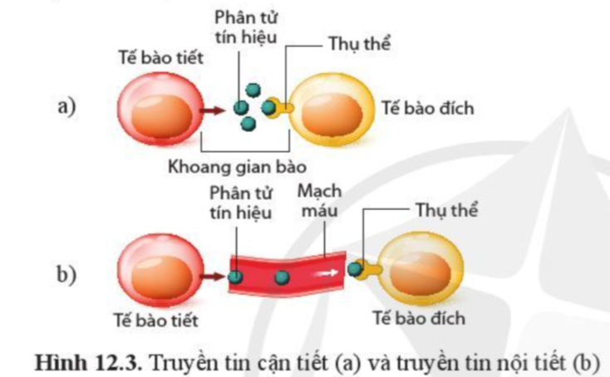
I. KHÁI NIỆM VỀ THÔNG TIN GIỮA CÁC TẾ BÀO
Phiếu học tập số 1:
Hoạt động cặp đôi → hoàn thành phiếu học tập (5 phút)
Tên kiểu truyền tin là gì? | …………….. | ………………….
Hình ảnh
Phạm vi giữa tế bào tiết và tế bào đích?
Cách thức truyền tin?

Slide 5
I. KHÁI NIỆM VỀ THÔNG TIN GIỮA CÁC TẾ BÀO
Kiểu truyền | Truyền tin cận tiết | Truyền tin nội tiết
Hình ảnh
Phạm vi | - Phạm vi gần | - Phạm vi xa
Cách thức truyền tin | - Trực tiếp qua cầu sinh chất (tế bào thực vật) hoặc mối nối (tế bào động vật) | - Gián tiếp qua mạch máu

Slide 6
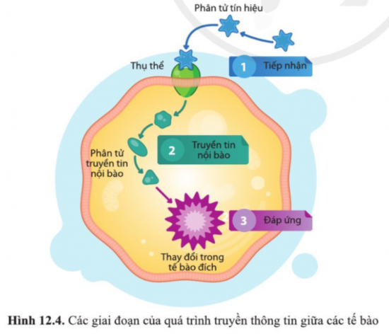
II. QUÁ TRÌNH TRUYỀN TIN GIỮA CÁC TẾ BÀO
Hãy gọi tên các giai đoạn của quá trình truyền tin giữa các tế bào?
Giai đoạn 1
Giai đoạn 2
Giai đoạn 3

Slide 7
II. QUÁ TRÌNH TRUYỀN TIN GIỮA CÁC TẾ BÀO
Sắp xếp diễn biến theo thứ tự đúng và xếp vào từng giai đoạn của quá trình truyền tin giữa các tế bào? (3 phút)
(1) Hoạt hóa thụ thể
1. Tiếp nhận
(….)
2. Truyền tin nội bào
(….)
(….)
3. Đáp ứng
(….)
(….)
(2) Làm thay đổi quá trình phiên mã, dịch mã hoặc điều hòa hoạt động của tế bào.
(3) Hoạt hóa các phân tử truyền tin nội bào tế bào.
(4) Liên kết giữa tín hiệu và thụ thể
(5) Tác động đến ADN và hoạt hóa sự phiên mã của gen nhất định.

Slide 8
II. QUÁ TRÌNH TRUYỀN TIN GIỮA CÁC TẾ BÀO
Sắp xếp diễn biến theo thứ tự đúng và xếp vào từng giai đoạn của quá trình truyền tin giữa các tế bào?
(1) Hoạt hóa thụ thể
1. Tiếp nhận
(4)
2. Truyền tin nội bào
(3)
(5)
3. Đáp ứng
(2)
(1)
(2) Làm thay đổi quá trình phiên mã, dịch mã hoặc điều hòa hoạt động của tế bào.
(3) Hoạt hóa các phân tử truyền tin nội bào tế bào.
(4) Liên kết giữa tín hiệu và thụ thể
(5) Tác động đến ADN và hoạt hóa sự phiên mã của gen nhất định.

Slide 9
II. QUÁ TRÌNH TRUYỀN TIN GIỮA CÁC TẾ BÀO
(4) Liên kết giữa tín hiệu và thụ thể
(1) Hoạt hóa thụ thể
(3) Hoạt hóa các phân tử truyền tin nội bào tế bào.
(5) Tác động đến ADN và hoạt hóa sự phiên mã của gen nhất định.
(2) Làm thay đổi quá trình phiên mã, dịch mã hoặc điều hòa hoạt động của tế bào.

Slide 10
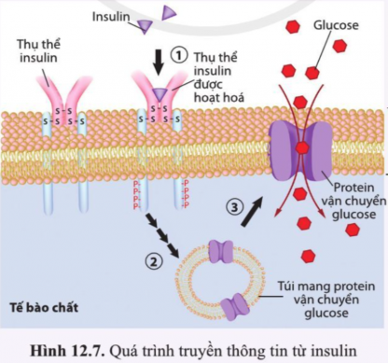
II. QUÁ TRÌNH TRUYỀN TIN GIỮA CÁC TẾ BÀO
1
Vai trò của Insulin trong điều hòa đường huyết?
2
Nêu các giai đoạn của quá trình truyền thông tin từ tín hiệu Insulin?
3
Nêu những thay đổi trong quá trình truyền thông tin từ insulin dẫn đến triệu chứng của bệnh tiểu đường type 2?

Slide 11
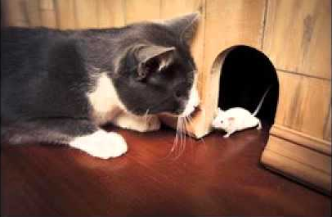
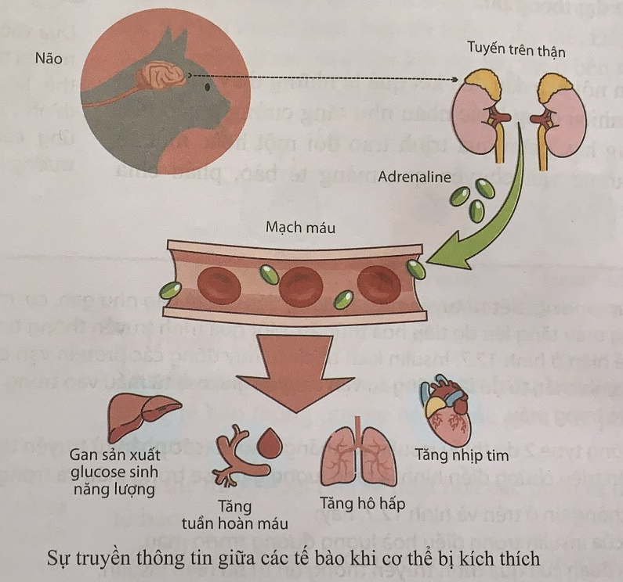
TÌNH HUỐNG

